Slide 1


Proyecto SQL
Gomez Gonzalez Astrid Yoatziry
Base De datos

Slide 2
Analizando
El INEGI tras haber recopilado todos los datos de la población en el censo desea tener una forma sencilla de acceder a los datos mas relevantes que se obtuvieron, para así tener una idea de la calidad de vida que se tiene en cada entidad.
Los datos que se analizaran son:
Cantidad de habitantes
Vivienda habitadas
Viviendas con electricidad
Viviendas con agua entubada
Viviendas con drenaje
Años promedio de estudio
Nivel de alfabetización
Hombres en la entidad
Mujeres en la entidad
Rango de edades
Se analizaran al principio 4 entidades (CDMX, México, Guanajuato y SLP) y para tener como contexto también se tienen los datos del país entero.
Alcance: Se espera que con este proyecto sea mas fácil el acceso a la información para posteriormente analizarla y poder realizar cambios en beneficio de cada entidad.

Slide 3
Diseñando
Diagrama de Cajas: Para ejemplificar como se dividirán los datos
Software: Xmind

Slide 4
Software: Xmind
Un mapa conceptual para marcar las acciones que se llevan a cabo en cada proceso y quien las realiza, así como herramientas que pueden utilizar y el orden de este proceso.

Slide 5
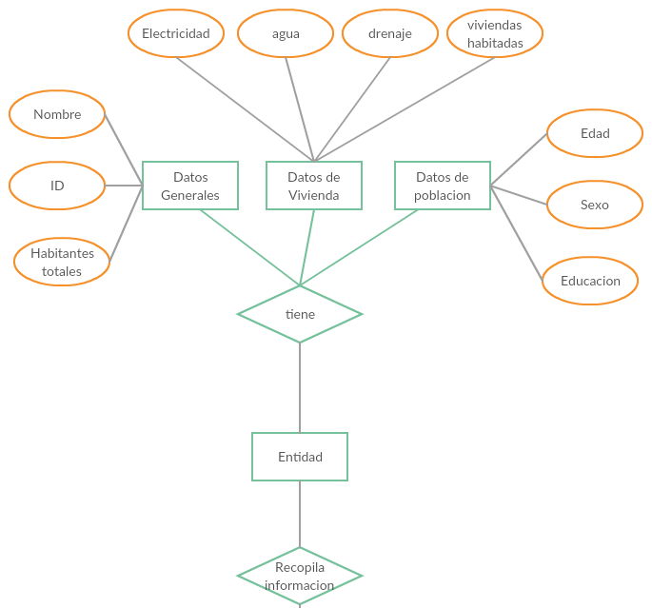
construyendo
Modelo ER
Software creatly

Slide 6
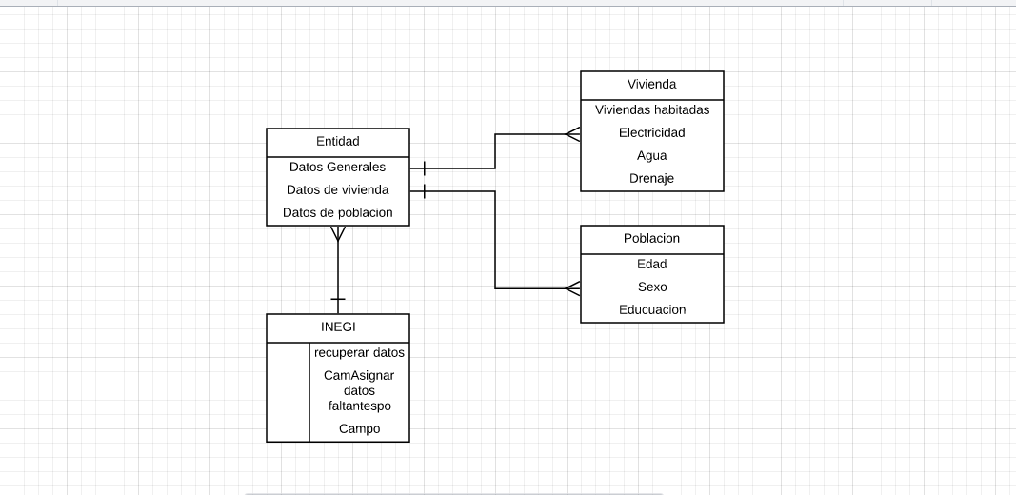
Modelo R
Software: Lucid Chart

Slide 7
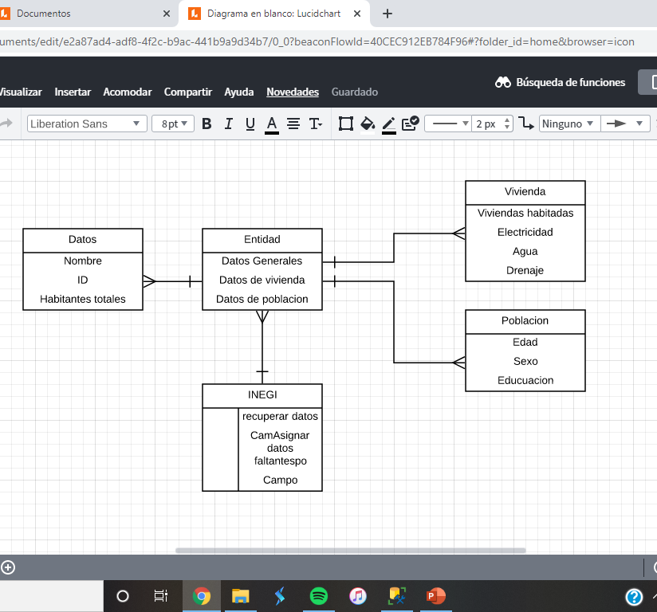
Modelo R normalizado
Software: Lucid Chart

Slide 8

Manteniendo y obteniendo información del sistema

Slide 9
tablas
Datos
num zona | nombre | habitantes
1 | Pais | 119938473
2 | CDMX | 8985339
3 | Mexico | 5864777
4 | Guanajuato | 5864777
5 | SLP | 2723772
 | Vivienda
num zona | Viv habitadas | Electricidad | Agua entubada | Drenaje
1 | 31949709 | 98.7 | 94.6 | 93.2
2 | 2601323 | 99.8 | 98.7 | 98.8
3 | 4168206 | 99.4 | 95.9 | 95.7
4 | 1443035 | 99.7 | 98.3 | 93.9
5 | 710233 | 97.4 | 89.6 | 86.4
 | Educacion
num zona | años promedio | alfabetas %
1 | 9.2 | 93.6
2 | 11.1 | 97.7
3 | 8.4 | 95.8
4 | 8.4 | 93
5 | 8.8 | 92.9
 | Poblacion
num zona | hombres | mujeres
1 | 55000000 | 57000000
2 | 4233783 | 4617297
3 | 7396986 | 7778876
4 | 2639425 | 2846947
5 | 1260366 | 1325152
 | Edad
num zona | 0-19 | 20-39 | 40-59 | 60+
1 | 43541908 | 35444233 | 21897612 | 8809896
2 | 2660865 | 2904956 | 2033540 | 1003648
3 | 5821062 | 4990737 | 3039868 | 1137647
4 | 2278152 | 2013857 | 991279 | 471931
5 | 1055798 | 764717 | 483588 | 257976

Slide 10
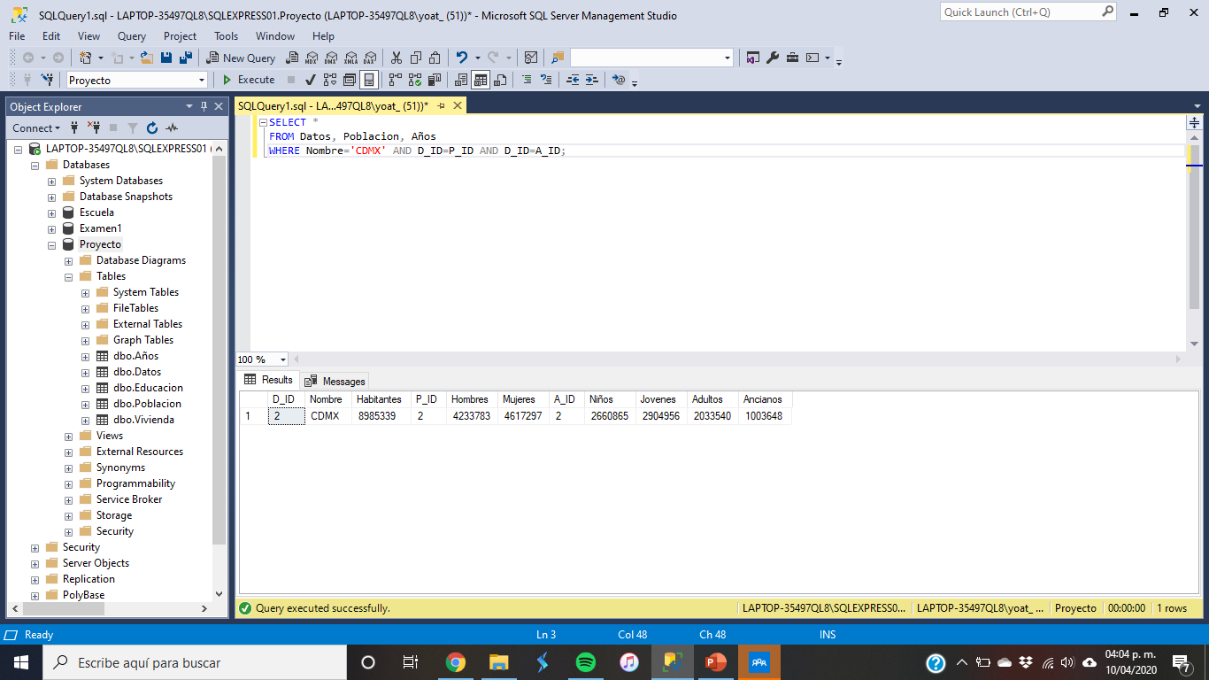
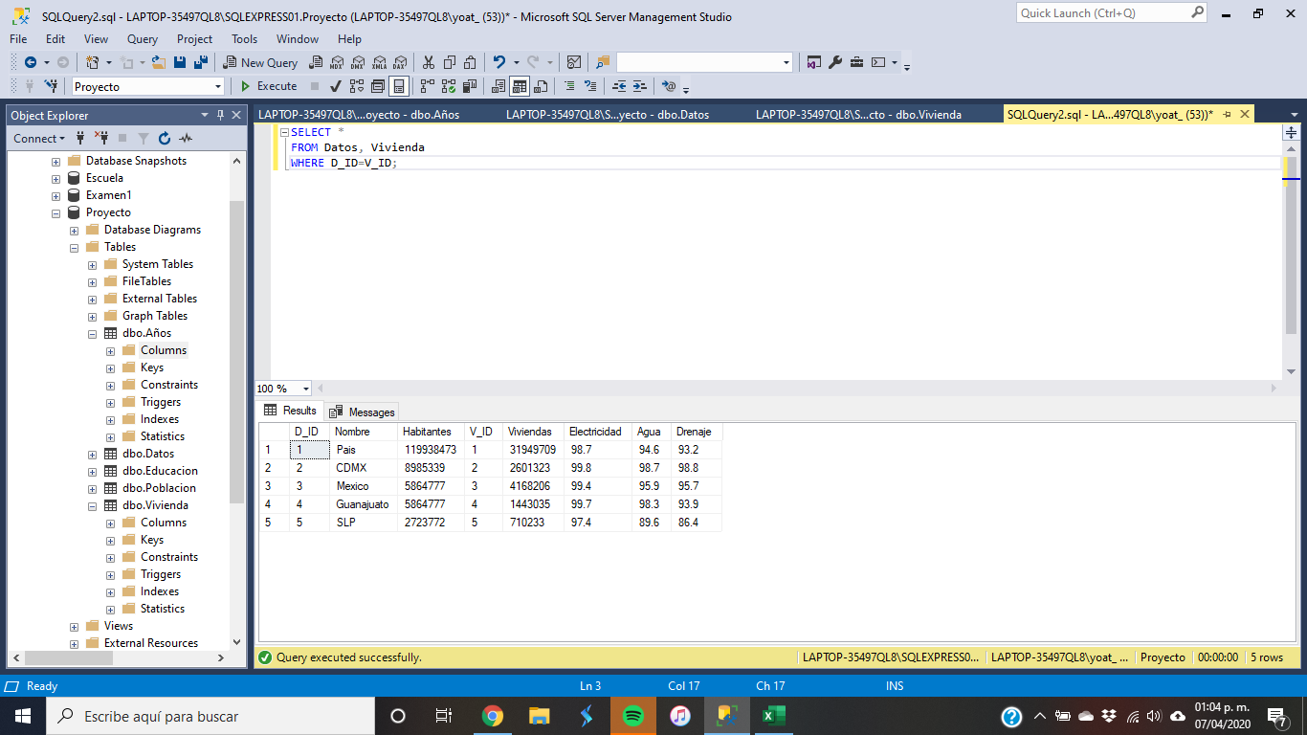
1. Obtener todos los datos respecto a la población de solo la CDMX
2. Obtener todos los datos respecto a la vivienda de cada entidad

Slide 11
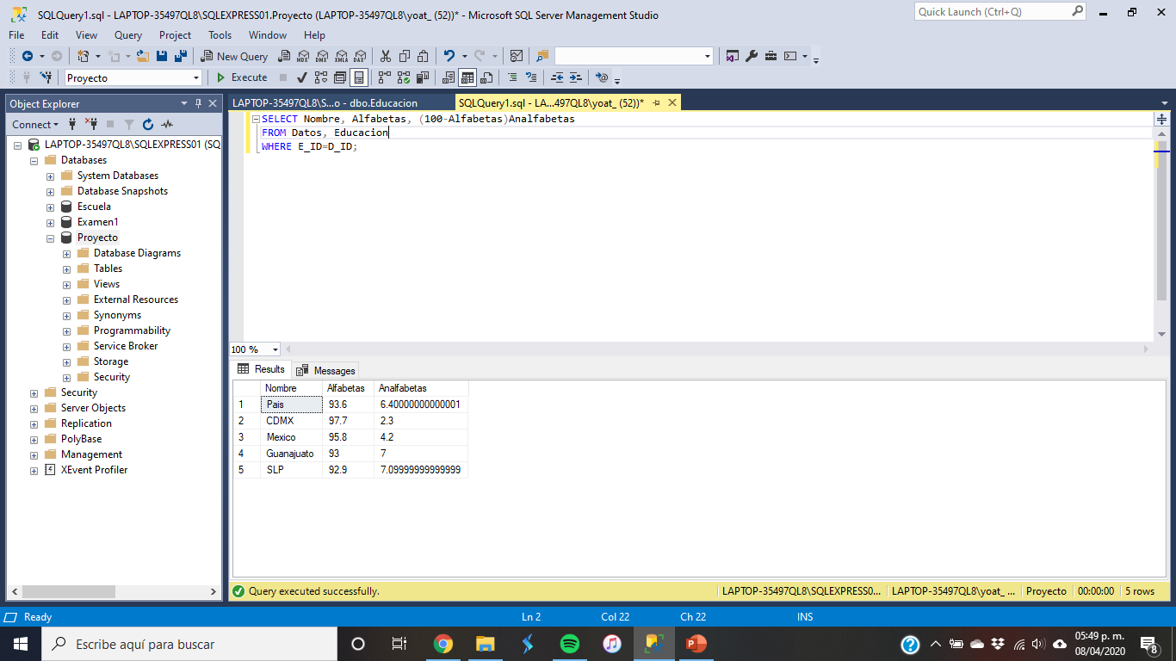
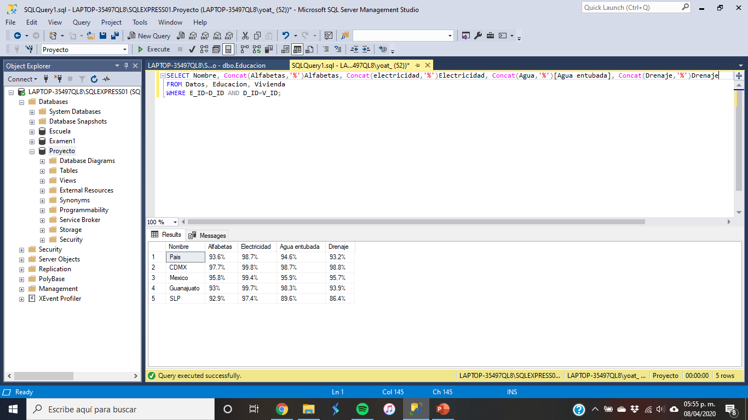
3.Porcentaje de analfabetas de cada region
4. Formato: mostrar los datos que se tienen como porcentajes

Slide 12
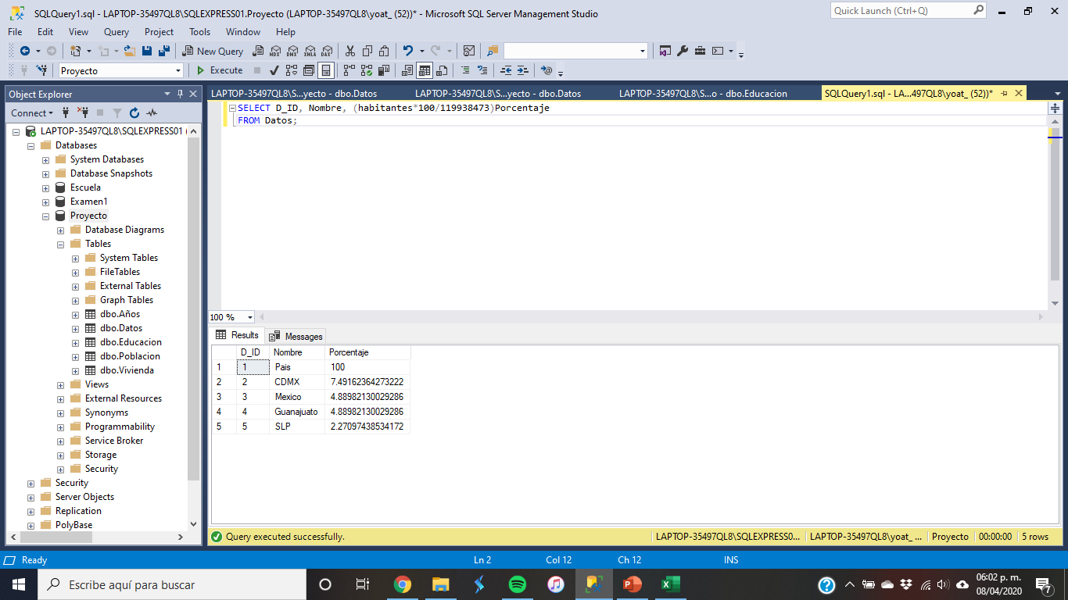
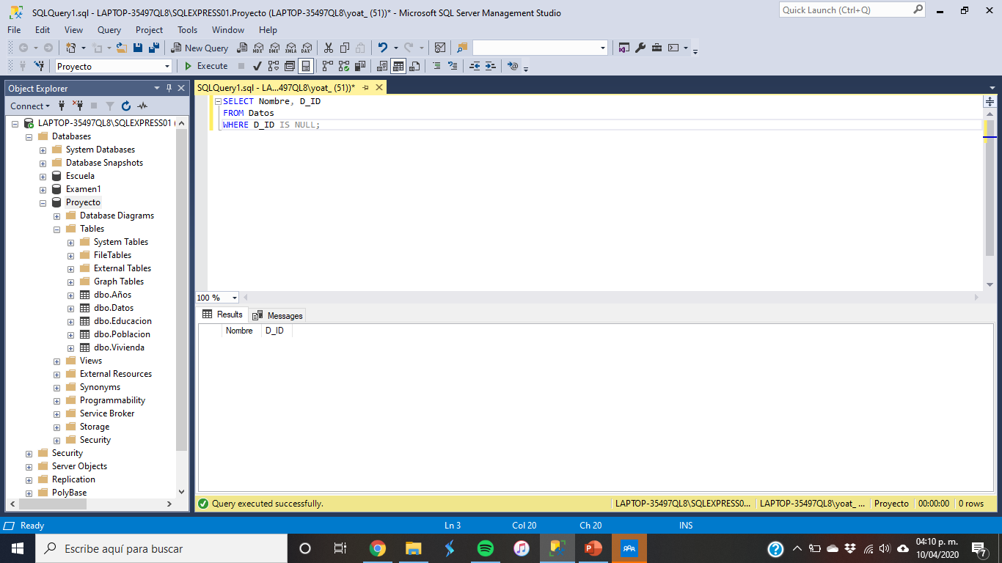
5. Porcentaje de habitantes respecto a todo el pais
6. Probar si hay una entidad sin ID

Slide 13
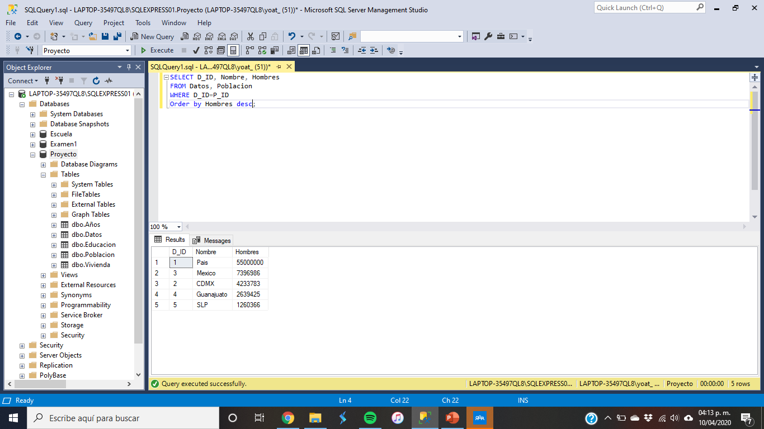
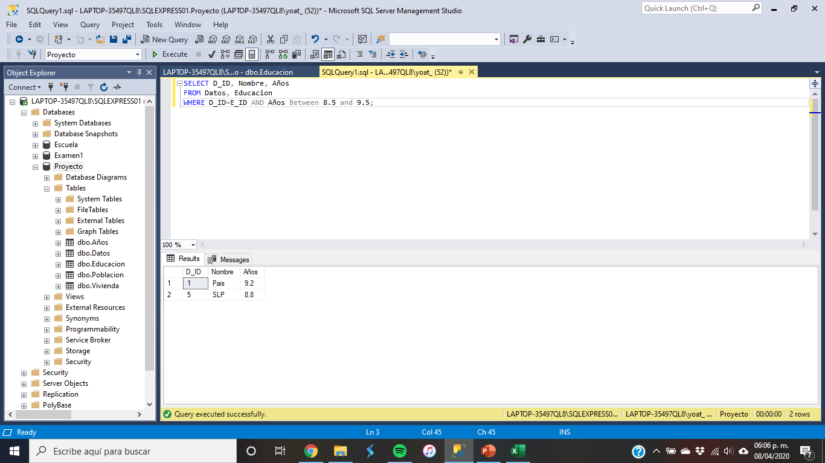
7. Ordenar por mayor cantidad de hombres
8. Entidades con años promedio de estudios entre 8.5 y 9.5

Slide 14
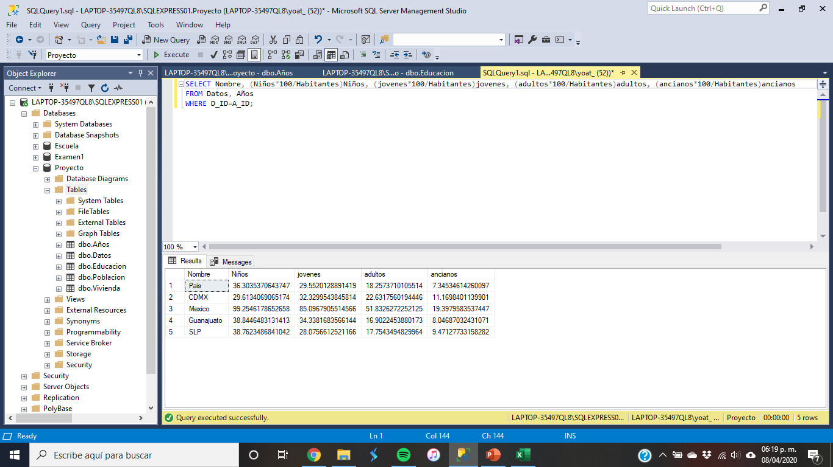

9. Porcentaje de edades respecto a la población total. Podemos observar que están mal los porcentajes pero aquí es un error al ingresar los datos, no las consultas
10.Mínimo y máximo de habitantes

Slide 15
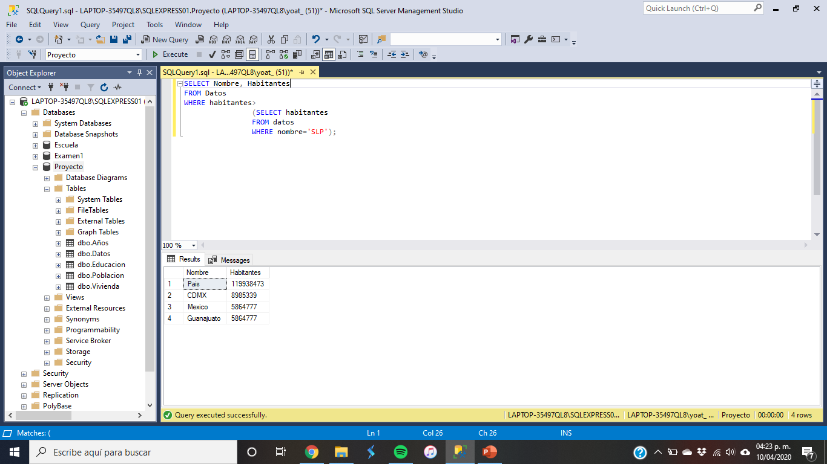
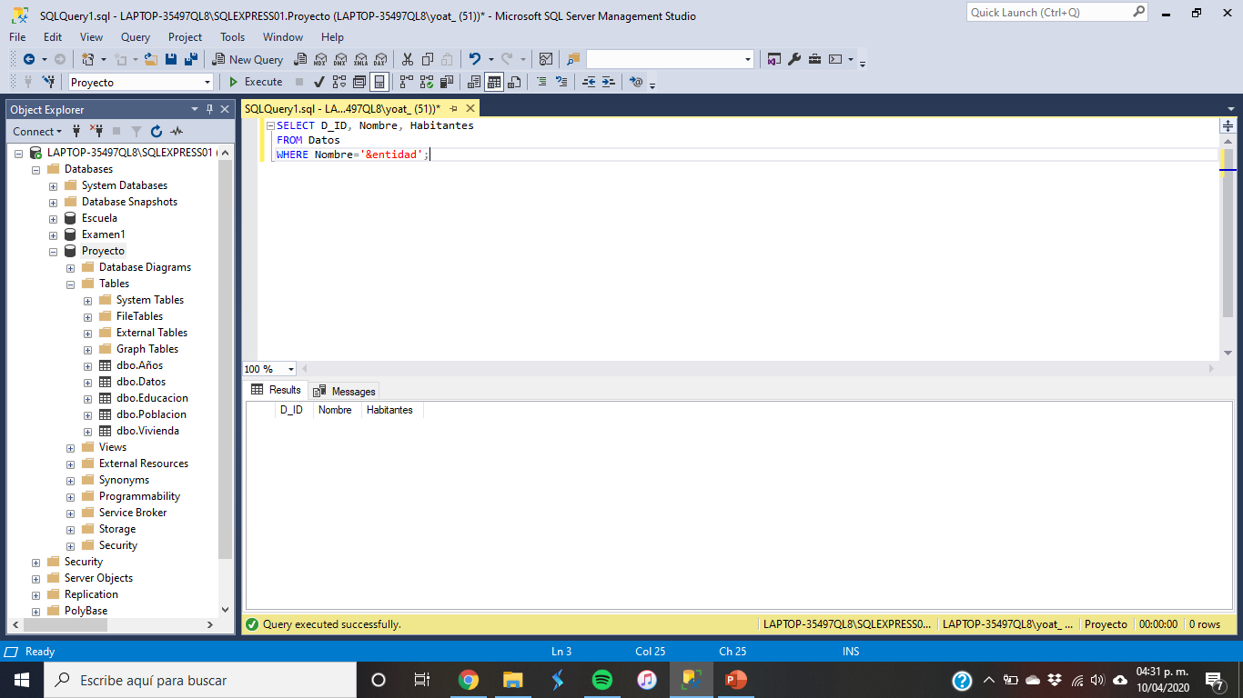
11. Entidad con mas habitantes que SLP
12. Mostrar los datos principales de la entidad que ingrese el usuario

Slide 16
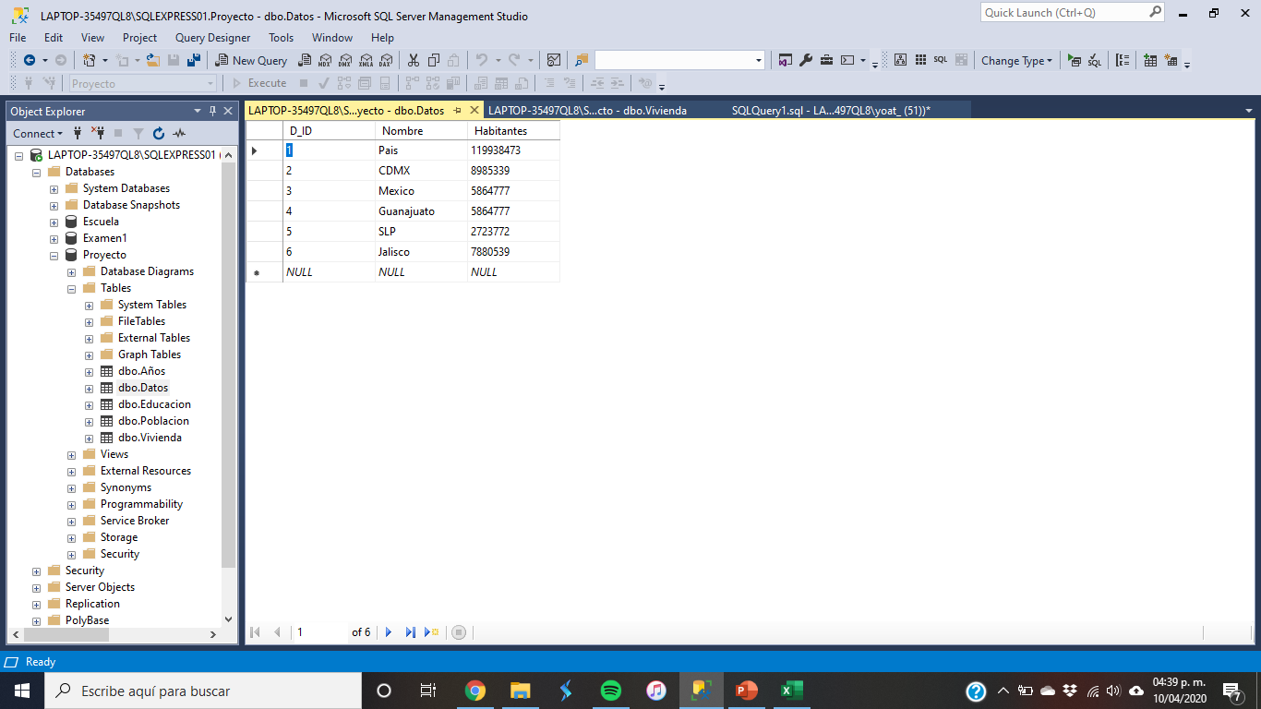

13. Insertar a Jalisco en la tabla de datos

Slide 17
Datos |  |  | Vivienda |  |  |  | Educacion |  | Poblacion |  | Edad
num zona | nombre | habitantes | Viv habitadas | Electricidad | Agua entubada | Drenaje | años promedio | analfabetas % | hombres | mujeres | 0-19 | 20-39 | 40-59 | 60+
1 | Pais | 119938473 | 31949709 | 98.7 | 94.6 | 93.2 | 9.2 | 93.6 | 55000000 | 57000000 | 43541908 | 35444233 | 21897612 | 8809896
2 | CDMX | 8985339 | 2601323 | 99.8 | 98.7 | 98.8 | 11.1 | 97.7 | 4233783 | 4617297 | 2660865 | 2904956 | 2033540 | 1003648
3 | Mexico | 5864777 | 4168206 | 99.4 | 95.9 | 95.7 | 8.4 | 95.8 | 7396986 | 7778876 | 5821062 | 4990737 | 3039868 | 1137647
4 | Guanajuato | 5864777 | 1443035 | 99.7 | 98.3 | 93.9 | 8.4 | 93 | 2639425 | 2846947 | 2278152 | 2013857 | 991279 | 471931
5 | SLP | 2723772 | 710233 | 97.4 | 89.6 | 86.4 | 8.8 | 92.9 | 1260366 | 1325152 | 1055798 | 764717 | 483588 | 257976
6 | Jalisco | 7880539 | 2059987 | 99.5 | 98.1 | 98.2 | 9.2 | 95.8 | 3600641 | 3750041 | 2851419 | 2344472 | 1396799 | 671323

Slide 18
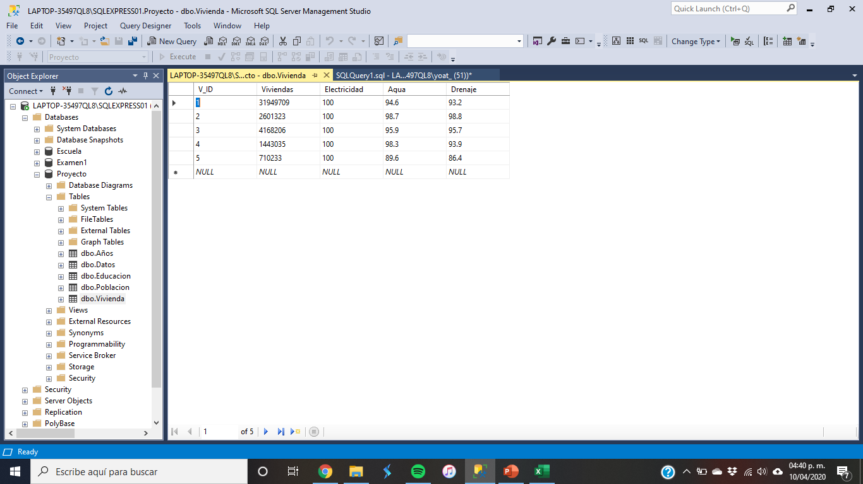
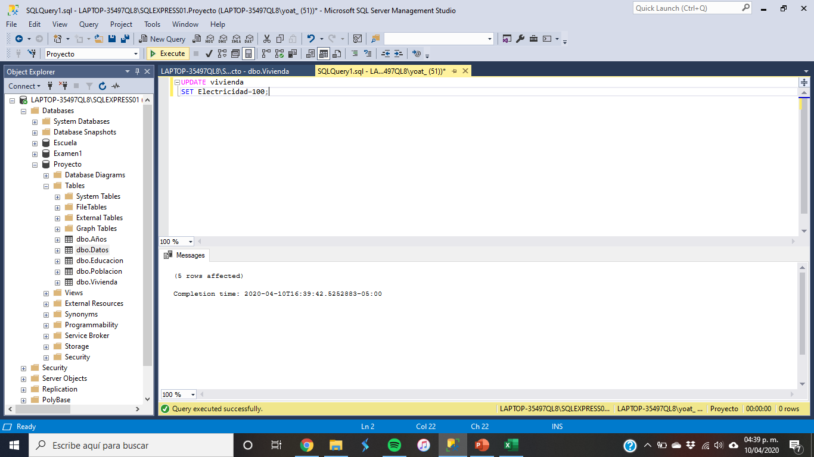
14. Tras una reforma en el país, todas las viviendas cuentan con electricidad, actualizar la base de datos

Slide 19
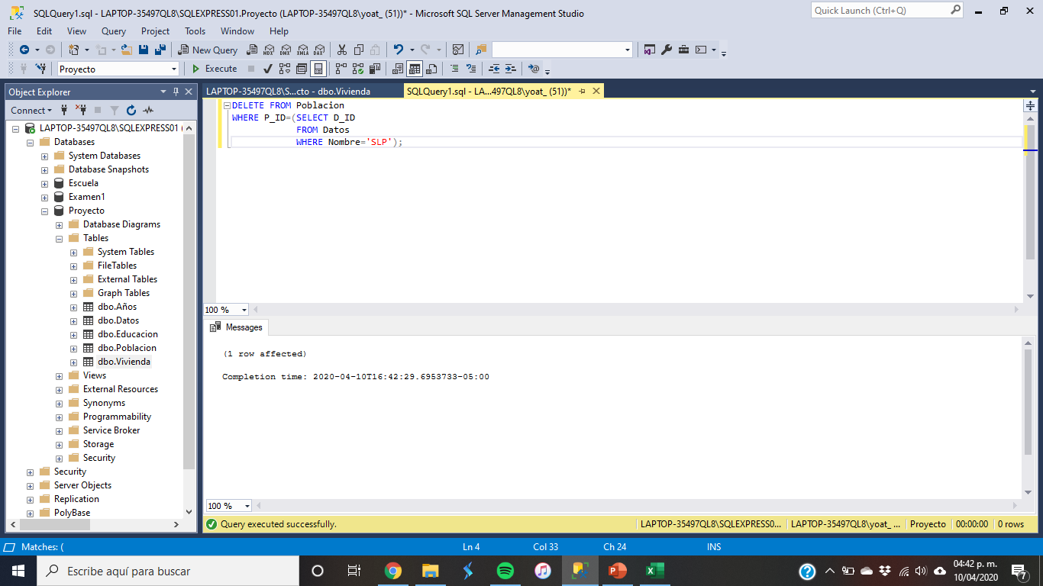
15. Borrar los datos de población de la entidad SLP sin conocer su numero de ID

